Slide 1
6.6. Максимальные запасы и пополнение «точно вовремя»
Создание максимальных запасов и пополнение «точно вовремя» подходят для товаров, запасы которых пополняются регулярно — частыми и надежными поставками.
Когда пополнение производится до достижения максимального уровня запасов, заказ формируется с таким расчетом, чтобы относительный объем запаса при его прибытии оказался максимальным.

Slide 3
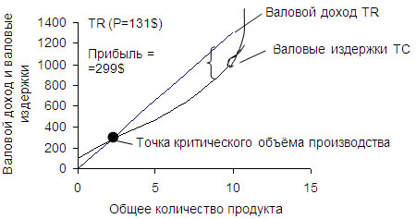
Схематическое изображение эффекта максимизации запасов

Slide 4
Пополнение «точно вовремя» (концерн Toyota)
Изначально предназначалась для готовых изделий и конвейерного производства.
Алгоритм
Для каждого компонента производимого изделия задается стандартный объем потребления.
Как только запас уменьшается на этот объем потребления, соответствующее количество заказывается из обычного источника снабжения.

Slide 7
Риск системы
Из-за задержки поставки одного компонента может не поступить в срок нужная деталь. Так один единственный несделанный запас может целиком остановить производственный процесс.

Slide 10
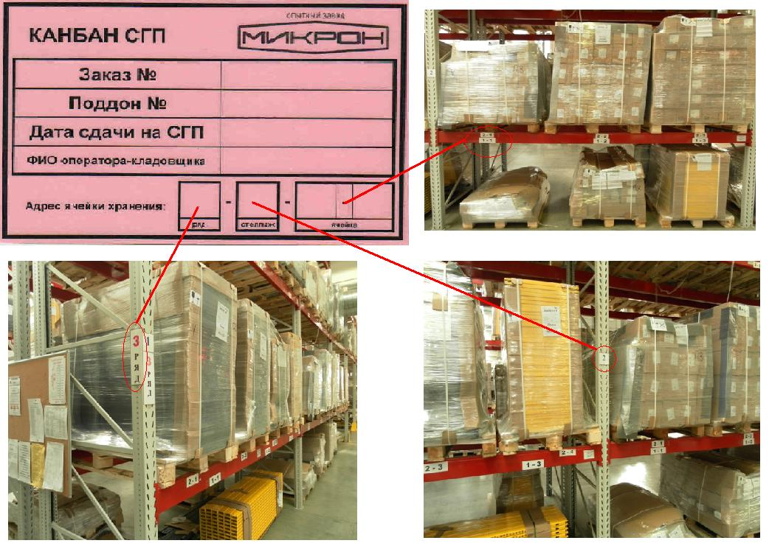
Карточки «Канбан»

Slide 11
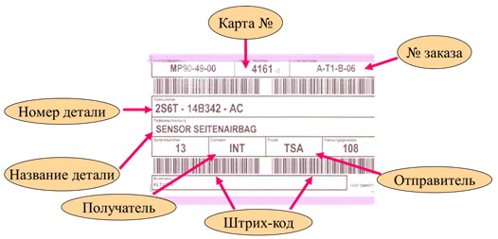

Slide 13
6.7. Новые товары
Анализ продаж нового товара
Минимальная информация о товаре (Справка):
Код и описание товара.
Сколько единиц продано в текущем месяце.
Прогноз продаж на текущий месяц, предоставленный менеджером до того, как товар был включен в номенклатуру.
Сколько всего единиц продано к текущей дате.
Сколько предполагалось продать к текущей дате (информация, предоставленная менеджером до того, как товар был включен в номенклатуру).
Текущий доступный объем запаса.
Заданный вручную минимальный объем запаса.
Заданный вручную максимальный объем запаса.
Имя менеджера, который инициировал включение товара в номенклатуру.
Причина включения товара в номенклатуру.

Slide 14
Бюджет для нового товара
определенная сумма, которую отдел продаж или маркетинга может инвестировать в новые товары.

Slide 15
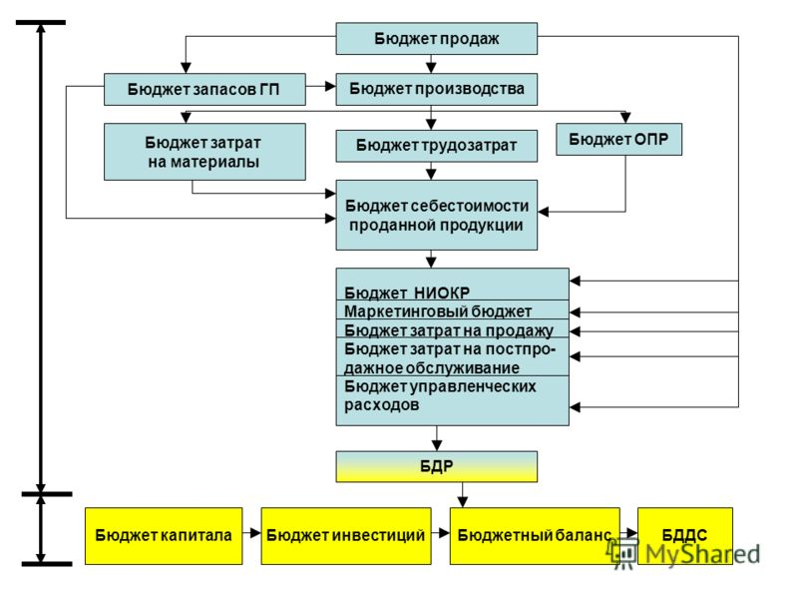

Slide 17
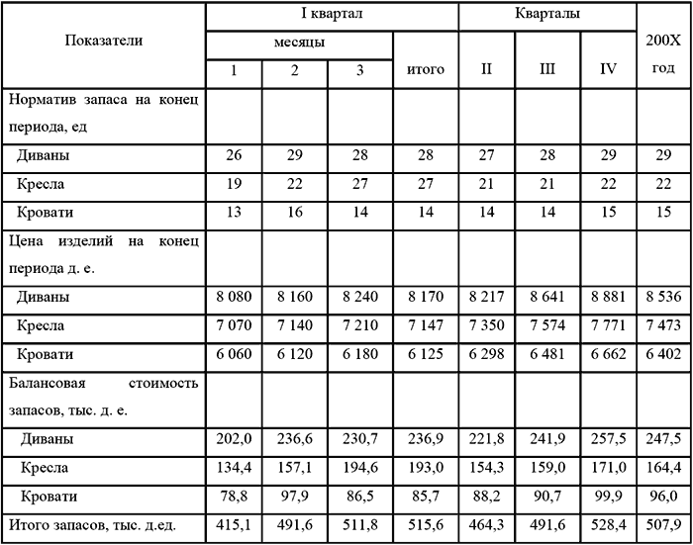

Slide 18
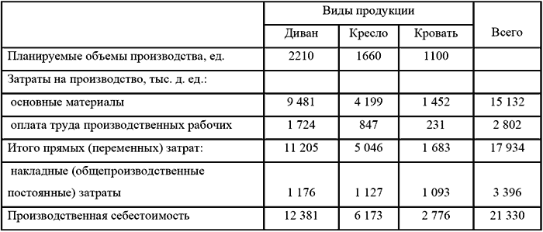

Slide 19
6.8. Планирование объема запаса (DRP)
Distribution Requirements Planning, DRP - толкающая система управления распределением продукции.
DRP базируется на потребительском спросе, который не контролируется изготовителем
DRP (планирование потребностей в распределении) координирует спрос, предложение и ресурсы между подразделениями одной или нескольких компаний. То есть является методом планирования запасов в распределительной логистике.

Slide 20
Задачи, решаемые системой DRP
- планирование и координацию логистических и маркетинговых функций;
- прогнозирование конъюнктуры рынка;
- планирование величины и места поставок и уровней запасов на центральном и региональных складах завода-изготовителя;
- оптимизацию логистических издержек хранения и управления запасами готовой продукции;
- сокращение времени доставки готовой продукции;
- планирование транспортных перевозок и др.

Slide 21
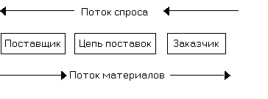
Планируемые потоки распределительной логистики для применения метода DRP

Slide 23
ЭТАПЫ РАБОТЫ С СИСТЕМОЙ DRP
на первом этапе осуществляется агрегированное планирование с использованием прогнозов и данных о фактически поступивших заказах;
на втором этапе осуществляется формирование графика производствава, дезагрегирование плана производства с указанием конкретных дат, кол-ва комплектующих изделий, готовой продукции;
на третьем этапе с помощью системы МРП производится расчет потребности в ресурсах материальных и производственных мощностях под график производства.

Slide 24
Важной функцией DRP является планирование транспортных перевозок
обрабатываются заявки на транспортно-экспедиторское обслуживание,
составляются и корректируются в реальном масштабе времени графики перевозок,
графики работы складов служат основой для расчета потребности в продукции транспорта;
корректировка потребности осуществляется с учетом оперативной обстановки.

Slide 25
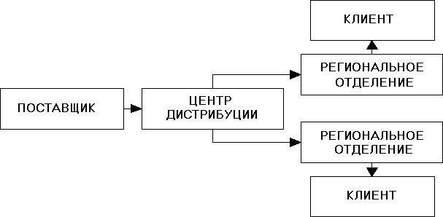
Обоснованность применения Системы DRP при различных вариантах создания запасов в распределительной логистике
Вариант продажи товара со склада
Вариант продажи товара через центр дистрибуции

Slide 26
Вариант продажи товара через точки реализации в двух городах

Slide 27
6.9 Предупреждающие отчеты
Это отчеты о дефиците, где перечислены товарные позиции, по которым нет доступных запасов, не могут быть выполнены заказы, т. е. торговый персонал не может оказать покупателям ожидаемых ими услуг и поставить необходимый товар.

Slide 28
Алгоритм действий составления предупреждающих отчетов
1. Заранее предупреждается менеджер о приближении кризиса (нехватки запасов и товаров на складе).
2. Генерирование отчетов-«предупреждений» с помощью программного обеспечения относительно популярных товаров с рангом А и тех, что важны для поддержания высокого уровня обслуживания покупателей.
Методический подход:
Доступный объем запаса = (Наличный объем – Обещанный покупателям на данный момент) должен быть меньше страхового.

Slide 29
3. Создание необходимого страхового запаса — это запас на всякий случай, призванный удовлетворить непредвиденный спрос в период ожидания пополнения или использоваться при задержке поступления пополнения.

